Slide 1
Знаем ли мы своего ребёнка?
Партнёрская акция :
Конференция
ГБОУ начальная школа-детский сад № 1892

Slide 2
Миф 1 «Не он обижает – его обижают !»

Slide 3
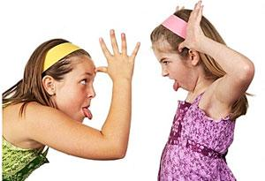
Причина видимого конфликта не бывает однобокой!
Выделяется одеждой;
Выделяется дерзким или девиантным поведением;
Плохо владеет навыками самоконтроля, общения и дружбы.

Slide 4
Причины конфликтов всегда двусторонни! Одна из целей семейного воспитания- формирование доверия, сочувствия и сопереживания. Как не бывает дыма без огня , так не бывает обид без предпосылок.

Slide 5
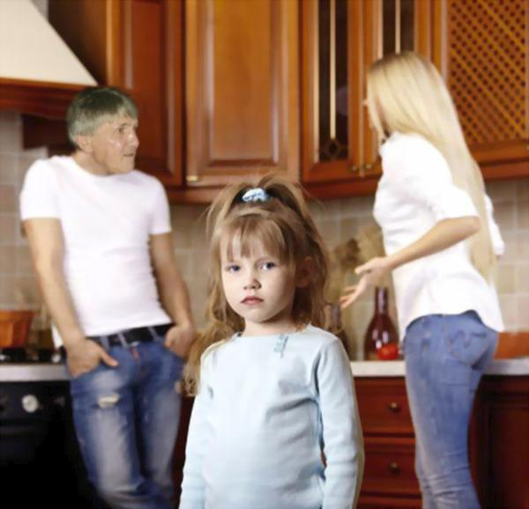
Если ребёнка обижают в школе – семья идёт на помощь.

Slide 6
Типы семейных отношений и успешность ребёнка тесно взаимосвязаны.
Ребёнок слишком опекаемый в семье подстраивается под других в школе. (конфликтов мало, но нет собственного взгляда и мнения).
В семье часто осуждают и обсуждают других людей ( в школе ребёнок не имеет постоянных друзей, любит приврать и посплетничать).
Ребёнок, которого превозносят дома , требует восхищения от сверстников ( частые конфликты в классе и неудовлетворённость собой).
Таких аспектов очень много – наблюдайте за своей семьёй и поймёте чем живёт ребёнок в школе.

Slide 7
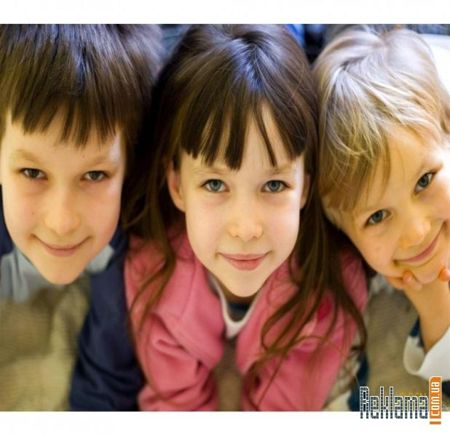
Главные вопросы:
Учим анализировать ситуацию!
« Что произошло до ссоры?»
Как ты думаешь, почему вы поссорились?
Тебя не любят? А ты любишь ребят? Если нет – так почему они должны любить тебя?
Попробуй посчитать – сколько раз ты обидел одноклассников , отметь каждый случай галочкой и спрячь эту бумажку.

Slide 8
Итак! Модель семейных отношений так или иначе переносится ребёнком в школу! Совершенствование отношений в семье – правильный путь помощи ребёнку в его становлении в детском коллективе.

Slide 9
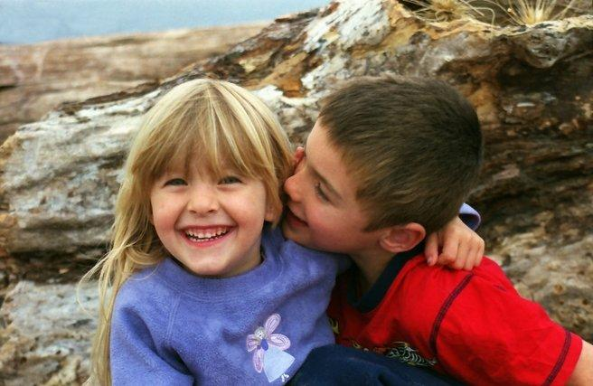
Простые советы : учимся доверять!

Slide 10
1. Играем и поощряем игры с сюжетом. 2. Проигрываем ситуации семейной поддержки и взаимовыручки. 3. Анализируем положительные человеческие качества своего ребёнка и разбираем на примере одноклассников. 4. Учим прощать и отказываться от мщения. 5. Учим доказывать своё мнение приводя доказательства и аргументы. 6. Разбираем конфликт дома на примере игрушек или разыгрываем с помощью взрослых. 7. Всегда разбираем обе стороны с позитивных позиций.

Slide 11
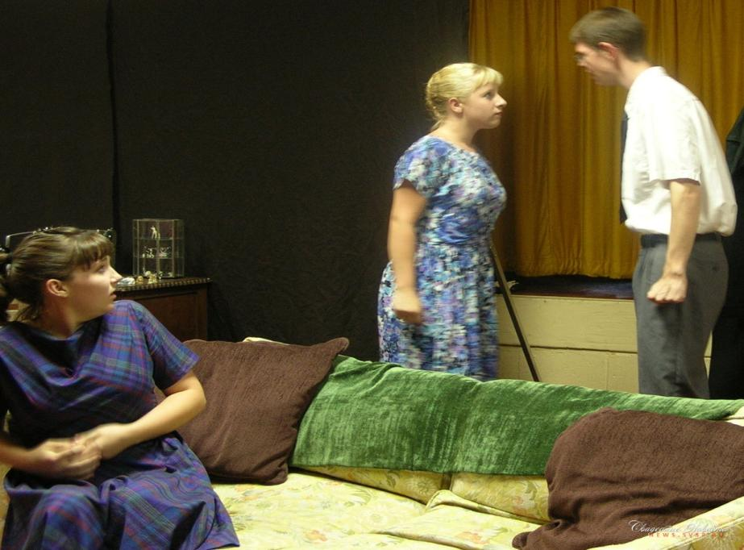

Slide 12
Учимся сочувствовать!
А если бы так сделали тебе или твоей маме?
А если бы это был малюсенький котёнок – ты бы тоже его ударил?
Если провинится один – накажут всех!
Ведём дневник личного успеха, где есть белые и чёрные страницы. Ребёнок сам оценивает свои поступки и делает вывод – можно применять шкалу личного рейтинга.

Slide 13
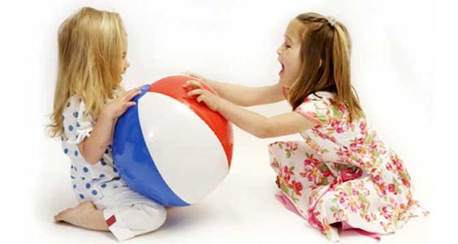
Учимся дружить!
Доверяй другу.
Чувствуй симпатию к другу.
Не бойся сказать правду.
Оценивай поступки, а не человека.
Шути смешно, а не обидно.
Делись с другом своими секретами и храни его тайны.
Находи общее дело и игру!
Всегда приходи на помощь!
Всегда радуйся успехам друга – ведь это и твои успехи!

Slide 14
Шпаргалка для взрослых!
Быть внимательным к нуждам и потребностям ребёнка! – Не растите в своём сокровище внутренний конфликт и не пытайтесь воплотить в нём всё, что не смогли сами.
Демонстрировать личную модель неагрессивного поведения.
Наказывать обязательно , но только за конкретные поступки.
Не унижать ребёнка нигде и никогда.

Slide 15
* Обучать приемлемым способам выражения гнева. * Научить ребёнка правильно проявлять свой гнев.( специальные игрушки, рисунок, игра, спорт). * Обучить распознаванию эмоционального состояния ( какое настроение и как поступать). * Отработать навык реагирования в конфликтных ситуациях ( доказательство или помощь взрослого).

Slide 16
Самое главное качество человека – умение брать ответственность на себя!

Slide 17
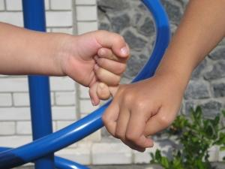

Slide 18
Агрессивный или гиперактивный?
Непоседлив в учении и усидчив в игре.
Часто спорит и ругается со взрослыми и детьми.
Отказывается выполнять правила.
Труслив.
Специально раздражает других людей.
Часто жалуется на других детей.
Злится , отказываясь что-либо сделать.
Завидует.
Если обидели – мстит.
Считает, что его не любят и обсуждают.

Slide 19
Количество «да» - 3-4 – скрытая склонность к агрессии ( помощь семьи, педагога, психолога); - 4-7 – агрессия , поддающаяся коррекции ( семья, психолог, психотерапевт); 7-10 – ребёнок агрессивен , может быть опасен ( срочная помощь психолога и психиатра , семьи и школы, особый режим обучения).

Slide 20
Рекомендуем: Книги В.Оклендер «Окна в мир ребёнка» Р.Кэмпбелла « Как справляться с гневом ребёнка» Е.Лютова, Г.Монина « Шпаргалка для взрослых . Психокоррекционная работа с гиперактивными, агрессивными, тревожными и аутичными детьми».

Slide 21
Можно задавать вопросы для индивидуальной консультации нашего психолога через электронную почту natysik19681@mail.ru ( обсуждаемые вопросы не разглашаются, переписка не сохраняется)

